Slide 1
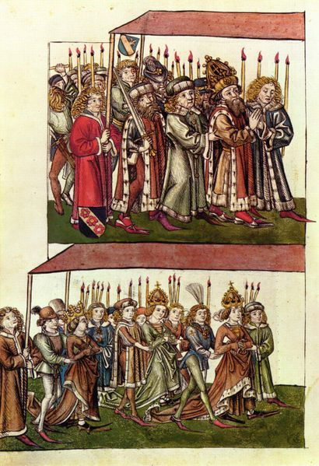
KDO SO BILI CELJSKI
Podedovali velike posesti (Celje).
S porokami so se povezali z
cesarjem, ogrskimi, poljskimi in balkanskimi vladarji.
sprva vazali Habsburžanov
Herman II. (15. stoletje),
se poveže z Luksemburžani (poroka Sigismunda z Barbaro),
• nato enakovredni tekmeci
Friderik II. In Veronika Deseniška
(vojna in nato pogodba o dedovanju)
Ulrik II. spori na Ogrskem (Hunjadiji)
Izumrejo
Sigismund Luksemburški in Barbara Celjska

Slide 2
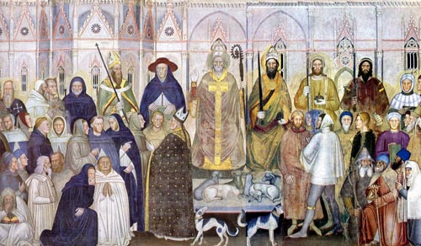
KAKO SE JE OKREPILA MOČ CERKVE Učb. Str. 113
Papež Gregor VII. (11. stoletje) na sredini, na njegovi desni cerkveni dostojanstveniki, na levi kralj in plemiči.

Slide 3
Naraščajoča moč cerkve
EVROPA
Pojavile so se že v antiki,
a je malo ohranjenih.
V srednjem veku širitev
krščanstva, gradnja cerkva.
V vaseh: manjše in preproste cerkve
V gradovih: dvorne kapele
Mesta: tekmovalnost, imeti lepšo, bogatejše okrašeno, čim višjo cerkev.
SPORI med papežem in kralji
Kralji, ki so imeli šibko moč.
Moč papeža se je okrepila
PAPEŽ je rimski škof in božji namestnik, ki so mu podrejeni vsi duhovniki. Imenuje škofe.
POMEMBNO VLOGO IMA VERA
Dajala upanje na boljše posmrtno življenje v nebesih.
Cerkev, edina sila, ki je prebivalce povezovala
Cerkveni obredi in prazniki - priložnost za družabna srečanja,
V rimskokatoliški cerkvi so se nabrale tudi mnoge napake.

Slide 4
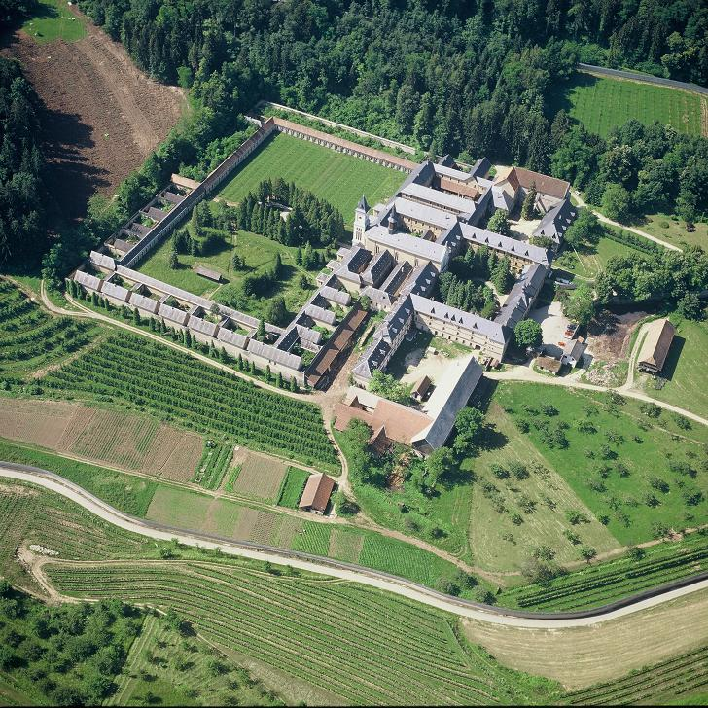
Oživitev samostanov
Moški člani – menihi, bratje,
ženske članice – nune, redovnice.
SAMOSTANI- verske skupnosti, zagovarjali prenovo cerkve.
(odpraviti napake) .
MENIHI (»biti sam«)
Nekateri verniki so se odločili, da se bodo umaknili samoto in življenje posvetili le Bogu.
SAMOSTANI Kulturna in gospodarska središča
Odmaknjena od drugih naselij.
Cerkev, bivalni, gospodarski del,
Obzidje
Življenje po posebnih pravilih
Pleterje
Najstarejši samostani:
v Evropi v 6. stoletju,
pri nas v 12. stoletju.

Slide 5
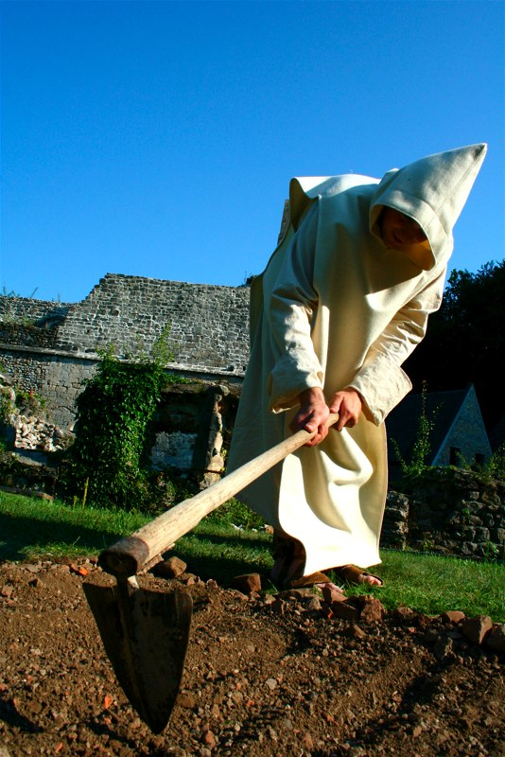
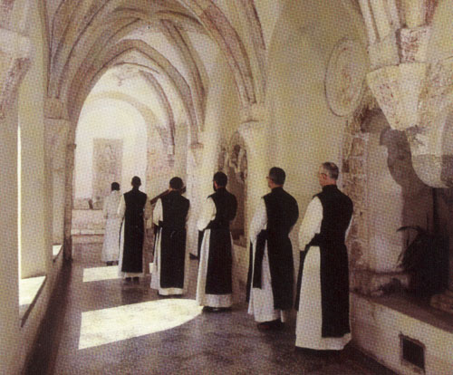
POBOŽNO in preprosto ŽIVLJENJE MENIHOV
Post, samota, delo, molitev, dobrodelnost
DEJAVNOST
Prepisovanje knjig – ohranjali, širili znanje.
Kmetovanje - vrtovi, sadovnjaki, uvajali novosti.
• Vodili so šole - učili pisati, brati.
• Nabirali so zelišča, zdravili.
SLOVENIJA
Stična, Jurklošter,
Kostanjevica na Krki,
Žiče, Pleterje, Bistra
REDOVI
Menih se delijo po
pravilih in oblekah:
benediktinci,
kartuzijani,
minoriti,
cistercijani...
FRANČIŠKANI
VERSKI MUZEJ
Cistercijani v Stični

Slide 6
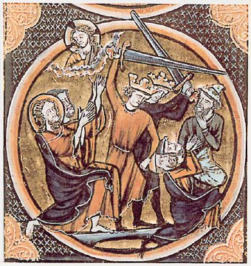
KDO SO BILI KRIŽARJI
V 11. stol. so v vzhodnem Sredozemlju
Turki večkrat premagali bizantinsko vojsko.
Papež se je odzval prošnji bizantinskega cesarja za pomoč pri obrambi: plemiče je pozval na vojno proti muslimanom.
Papež jim je obljubil oprostitev grehov.
Cilj: osvoboditev Jeruzalema
in Palestine (Svete dežele)
izpod muslimanske oblasti.
Križarske vojne:
med 11. in 13. stol.
•Podpora vernikov po vsej Evropi.
•Prve štiri vojne - najbolj množične.
Križ na oblačilih nosili (križarji).
Štiri križarske države.
Leta 1204 so oslabili Bizantinsko cesarstvo (oplenili Konstantinopel).
Križarjem ni uspelo dolgo obdržati
zavzetega ozemlja.
Muslimani so zavzeli Jeruzalem.
Slika iz francoske Biblije prikazuje
pokol Judov med prvo križarsko vojno.
KRIŽARJI

Slide 7
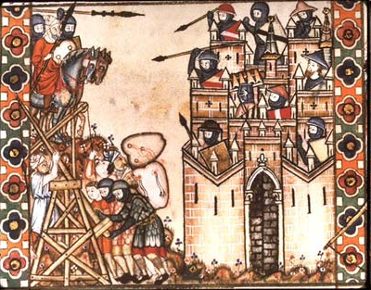
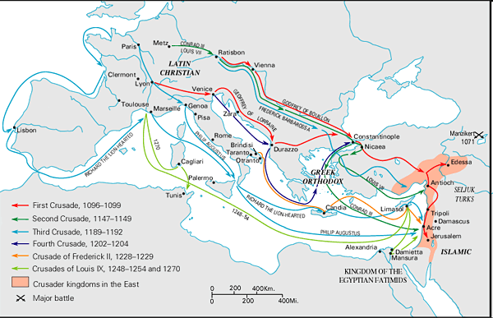
KRIŽARSKE VOJNE
Konec 11. stol. so se globoko verni evropski vitezi množično odpravili na osvobajanje Svete dežele (Jeruzalem). Sprva verskim vzrokom se pridruži tudi želja po bogastvu. Uspešno osvojijo Sveto deželo, a so vojne imele le kratkotrajen uspeh, saj so muslimani na koncu obnovili svojo oblast nad Bližnjim vzhodom. Trajale so več kot 200 let in so prispevale k povečanju trgovine z vzhodom (začimbe, dragi kamni, svila), kar prinese bogastvo zlasti italijanskim mestom (Benetke, Genova, Pisa …).

Slide 8
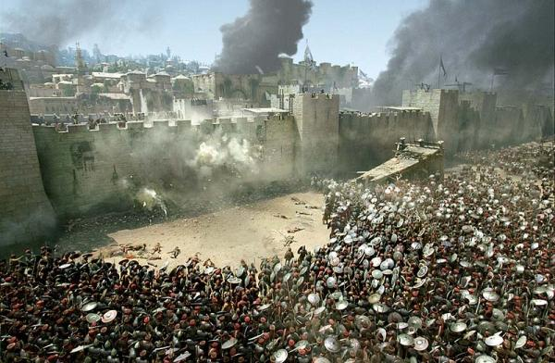
POSLEDICE KRIŽARSKIH VOJN
MNOGE NOVOSTI na področju:
• tehničnega razvoja (kompas, papir,
smodnik, predelava rud, nove tkanine),
• poljedelstva (limone, sladkorni trs…),
• znanosti in kulture (arabske številke,
arabski dosežki v medicini, matematiki).
MNOGE SPREMEMBE v Evropi:
moč Bizantinskega cesarstva,
papeža in plemičev je oslabela,
moč kraljev je narasla,
porasla je trgovska izmenjava,
vzpon italijanskih mest,
nezaupanje do muslimanov.

Slide 9
6.3 CELJSKI IN CERKEV
CELJSKI
Najuspešnejša „naša“ plemiška rodbina so bili Celjski. Posedovali so obsežna ozemlja in postali glavni tekmec Habsburžanov ter postali celo državni knezi s svojo deželo Celjsko. Barbara je postala celo cesarica. Njihov hiter vzpon prekine izumrtje rodbine 1456 in njihovo posest prevzamejo Habsburžani.
CERKEV
Od 11. stol. papeži krepijo svojo moč. Cerkev postane najpomembnejša v družbi (vloga samostanov). S cesarji se merijo za prevlado v Evropi. S križarskimi vojnami uspešno osvobodijo Sveto deželo, a le za krajši čas. Vseeno močno okrepijo stike Evrope z razvitejšim vzhodom, kar najbolj izkoristijo Benetke in Genova.

